Slide 1
Научные гранты:
понятие и виды
Начальник отдела сопровождения конкурсов и грантов Плаксина И.А.

Slide 2
КОНКУРС
ГРАНТ
ПРИЗНАКИ ГРАНТА:
- выдается на конкурсной основе;
выдается организацией-грантодателем (фонды, др. организации, Министерство науки и высшего образования РФ, отраслевые Министерства);
выдается на проведение исследования/реализацию проекта (целевой характер средств);
выдается на безвозвратной основе;
организация-грантодатель осуществляет контроль за результатами исследования.

Slide 3
КТО МОЖЕТ БЫТЬ ПОЛУЧАТЕЛЕМ ГРАНТА?
ЮРИДИЧЕСКОЕ ЛИЦО (УНИВЕРСИТЕТ)
ФИЗИЧЕСКОЕ ЛИЦО (ИНДИВИДУАЛЬНЫЙ ГРАНТ)
КОЛЛЕКТИВ ФИЗИЧЕСКИХ ЛИЦ
Средства поступают на счет университета и расходуются в соответствии с законодательством о закупках
Средства поступают на счет университета и расходуются в соответствии с распоряжениями грантополучателя
Средства поступают на лицевой счет физического лица и расходуются по его усмотрению
Выплаты по гранту подлежат налогообложению
Выплаты по гранту освобождены от налогообложения

Slide 4
ОРГАНИЗАЦИИ-ГРАНТОДАТЕЛИ
Минобрнауки России
ВСЕ ОБЛАСТИ НАУЧНЫХ ЗНАНИЙ
Совет по грантам Президента РФ
Российский научный фонд (РНФ)
ГОСУДАРСТВЕННЫЕ
Отраслевые Министерства
Фонд «История Отечества»
Фонд «Русский мир»
ОТДЕЛЬНЫЕ НАУЧНЫЕ ОБЛАСТИ
Фонд содействия инновациям
ВОО «Русское географическое общество»
НЕГОСУДАРСТВЕННЫЕ
Российское военно-историческое общество
Международный научный фонд экономических исследований имени академика Н.П. Федоренко

Slide 5
ОБЛАСТИ НАУЧНЫХ ЗНАНИЙ
(01) математика, механика;
(02) физика и астрономия;
(03) химия и науки о материалах;
(04) биология;
(05) науки о Земле;
(07) инфокоммуникационные технологии и вычислительные системы;
(08) фундаментальные основы инженерных наук;
(09) история, археология, этнология и антропология;
(10) экономика;
(11) философия, политология, социология, правоведение, история науки и техники, науковедение;
(12) филология и искусствоведение;
(13) психология, фундаментальные проблемы образования, социальные проблемы здоровья и экологии человека;
(14) глобальные проблемы и международные отношения;
(15) фундаментальные основы медицинских наук;
(16) фундаментальные основы сельскохозяйственных наук.
Минобрнауки России
Совет по грантам Президента РФ
РНФ

Slide 6
ОБЛАСТИ НАУЧНЫХ ЗНАНИЙ
Исторические науки:
популяризация российской истории в Российской Федерации и за рубежом;
сохранение исторического наследия и традиций народов России;
поддержка программ исторического просвещения.
Фонд «История Отечества»
Минобрнауки России
Совет по грантам Президента РФ
РНФ
Проекты культурно-гуманитарной направленности:
проекты, ставящие своей целью популяризацию идей и ценностей Русского мира,
проекты, ставящие своей целью формирование за рубежом позитивного образа России и интереса к её современной жизни
Фонд «Русский мир»
Фонд содействия инновациям
Организация мероприятий по вовлечению школьников и молодежи в научную, научно-техническую, инновационную и предпринимательскую деятельность

Slide 7
ОБЛАСТИ НАУЧНЫХ ЗНАНИЙ
Проекты в области истории и географии:
- Проведение географических исследований
- Организация экспедиций и путешествий
- Экогеографическое просвещение, в том числе школьная география
- Издательская работа
- Сохранение природного и историко-культурного наследия России, в том числе в рамках программ ЮНЕСКО*
- Сохранение объектов живой природы
- Молодёжные проекты
ВОО «Русское географическое общество»
Проекты в области военно-исторической тематики:
- проекты в сфере военно-исторической науки;
- музейно-выставочные и экспозиционные проекты военно-исторической и современной военной тематики;
- проекты по реализации мероприятий военно-патриотического воспитания и исторического образования в рамках проведения детских военно-исторических лагерей;
- проекты по организации и проведению военно-исторических фестивалей;
- проекты по осуществлению военно-археологической и поисковой деятельности
Российское военно-историческое
общество

Slide 8
ОБЛАСТИ НАУЧНЫХ ЗНАНИЙ
Экономические науки:
- Роль государства и его институтов в экономике
- Развитие экономики знаний и цифровой экономики,
- Уровень жизни и социальные реформы
- Макроэкономика и финансовые рынки
- Экономика предприятия и корпоративное управление
- Информационные технологии в экономике
- Глобализация и экономика России
- Экономика естественных монополий
- Современные направления экономической теории
- Методология и методика разработки экономико-математических и эконометрических моделей.
- Научно-методические вопросы внедрения компетентностного подхода в систему кадрового обеспечения процесса модернизации российской экономики
- Экономическая наука и экономическое образование
Международный научный фонд экономических исследований имени академика Н.П. Федоренко

Slide 9
НА КАКИЕ НАУЧНЫЕ ПРОЕКТЫ ВЫДЕЛЯЮТСЯ ГРАНТЫ?
Международный научный фонд экономических исследований имени академика Н.П. Федоренко
Проекты проведения фундаментальных научных исследований (грантодатели: Министерство науки и высшего образования РФ, Российский научный фонд (РНФ), Совет по грантам Президента РФ) – 90% всех грантов
Проекты проведения научных мероприятий (грантодатели: Фонд «История Отечества», Фонд «Русский мир», Фонд содействия инновациям, Российское военно-историческое общество)
Проекты издания научных трудов (грантодатели: Фонд «История Отечества», Фонд «Русский мир», ВОО «Русское географическое общество»)
Проекты проведения прикладных научных исследований (грантодатели: Министерство науки и высшего образования РФ, Совет по грантам Президента РФ, Фонд «Русский мир», ВОО «Русское географическое общество», Российское военно-историческое общество, отраслевые Министерства)

Slide 10
ВИДЫ КОНКУРСОВ ГРАНТОВ
1. Конкурсы грантов Президента РФ
для молодых кандидатов (до 35 лет) и докторов наук (до 40 лет),
для ведущих научных школ.
Размер гранта для кандидатов – 600 тыс. руб./год
Размер гранта для докторов – 1000 тыс. руб./год
Срок реализации проекта – 2 года
Гранты выделяются на проведение фундаментальных и прикладных научных исследований, направленных на решение конкретных задач в рамках СНТР
Сроки: август – октябрь. Сайт: https://grants.extech.ru/
Особенности:
+ заявка подается в электронной форме
! должен быть сформирован коллектив соисполнителей из числа молодых ученых, аспирантов и студентов в возрасте до 35 лет (для кандидатов наук – не менее 1 человека, для докторов наук – не менее 3)
! грантополучателем является организация (СГЭУ)
Международный научный фонд экономических исследований имени академика Н.П. Федоренко

Slide 11
ВИДЫ КОНКУРСОВ ГРАНТОВ
2. Конкурсы государственных научных фондов
- Российский научный фонд (РНФ)
Фонд «История Отечества»
Фонд «Русский мир»
Фонд содействия инновациям
Международный научный фонд экономических исследований имени академика Н.П. Федоренко

Slide 12
РОССИЙСКИЙ НАУЧНЫЙ ФОНД
Сайт http://rscf.ru/
А) Проведение фундаментальных научных исследований и поисковых научных исследований отдельными научными группами
Б) Проведение фундаментальных научных исследований и поисковых научных исследований малыми отдельными научными группами
В) Президентская программа исследовательских проектов для молодых ученых.
Конкурс на получение грантов РНФ по мероприятию «Проведение исследований научными группами под руководством молодых ученых» Президентской программы исследовательских проектов (возраст – до 35 лет)
Конкурс на получение грантов РНФ по мероприятию «Проведение инициативных исследований молодыми учеными» Президентской программы исследовательских проектов (возраст – до 33 лет)
Г) Конкурсы международных проектов.
Д) Региональные конкурсы.
Е) Конкурс междисциплинарных проектов.
Ж) Конкурс проектов на объектах научной инфраструктуры.
Международный научный фонд экономических исследований имени академика Н.П. Федоренко

Slide 13
РОССИЙСКИЙ НАУЧНЫЙ ФОНД
Конкурс проектов отдельных научных групп
Сроки: август-ноябрь
Сумма гранта – 4000-7000 тыс. руб./год. Срок реализации – 2-3 года
Особенности:
! Исследование должно быть фундаментальным или поисковым
! Коллектив: 2-10 человек. Доля молодых ученых в возрасте до 39 лет – не менее 50%
! «Входные» требования к руководителю проекта: не менее 8 публикаций в изданиях, индексируемых в библиографических зарубежных базах данных и/или Russian Science Citation Index (RSCI) за 5 лет до даты подачи заявки
Международный научный фонд экономических исследований имени академика Н.П. Федоренко
2) Конкурс проектов малых научных групп
Сроки: апрель-июнь
Сумма гранта – до 1500 тыс. руб./год. Срок реализации – 1-2 года
Особенности:
! Исследование должно быть фундаментальным или поисковым
! Коллектив: 2-4 человек. Доля молодых ученых в возрасте до 39 лет – не менее 50%
! «Входные» требования к руководителю проекта: не менее 5 публикаций в изданиях, индексируемых в библиографических зарубежных базах данных и/или Russian Science Citation Index (RSCI) за 5 лет до даты подачи заявки

Slide 14
РОССИЙСКИЙ НАУЧНЫЙ ФОНД
3) Конкурс проектов под руководством молодых исследователей
Сроки: декабрь-февраль
Сумма гранта – 3000-6000 тыс. руб./год. Срок реализации – 3 года
Особенности:
! Исследование должно быть фундаментальным или поисковым
! Коллектив: не более 8 человек. Доля молодых ученых в возрасте до 39 лет – не менее 70%
! «Входные» требования к руководителю проекта: не старше 35 лет, не менее 5 публикаций в WoS/Scopus за 5 лет до даты подачи заявки по тематике проекта
Международный научный фонд экономических исследований имени академика Н.П. Федоренко
4) Конкурс проектов молодых исследователей
Сроки: декабрь-март
Сумма гранта – 1500 тыс. руб./год. Срок реализации – 3 года
Особенности:
! Исследование должно быть фундаментальным или поисковым
! «Входные» требования к руководителю проекта: не старше 33 лет, не менее 3 публикаций в WoS/Scopus за 5 лет до даты подачи заявки по тематике проекта

Slide 15
РОССИЙСКИЙ НАУЧНЫЙ ФОНД
5) Конкурсы международных проектов
РНФ проводит конкурсы совместно с научными фондами следующих стран:
Беларусь | Китай | Тайвань
Сроки: в течение года
Сумма гранта – 3000-6000 тыс. руб./год.
Срок реализации – варьируется в зависимости от вида конкурса.
Особенности:
! Могут быть установлены приоритетные направления для подачи заявок
! Должен быть сформирован коллектив из 2х стран-участников
! Предлагаемое исследование должно быть совместным
! Желательно наличие совместных публикаций
! Коллектив – от 2 до 10 человек. Доля молодых ученых в возрасте до 39 лет – не менее 50%
! «Входные» требования к руководителю проекта: не менее 10 публикаций в WoS/Scopus за 5 лет до даты подачи заявки по тематике проекта
Международный научный фонд экономических исследований имени академика Н.П. Федоренко

Slide 16
РОССИЙСКИЙ НАУЧНЫЙ ФОНД
6) Региональные конкурсы
РНФ проводит региональные конкурсы 2х видов:
Конкурс проектов отдельных научных групп
Конкурс проектов малых научных групп
Сроки: апрель-октябрь
Особенности:
! Все особенности основных конкурсов проектов отдельных научных групп и малых научных групп
! Исследование должно быть направлено на решение проблем конкретного региона
! Каждый регион определяет приоритетные направления для подачи заявок
! Финансирование проектов осуществляется на паритетной основе (50% - РНФ, 50% - регион)
Международный научный фонд экономических исследований имени академика Н.П. Федоренко

Slide 17
РОССИЙСКИЙ НАУЧНЫЙ ФОНД
7) Конкурс междисциплинарных проектов
Сроки: март-апрель
Сумма гранта – 8000-15000 тыс. руб./год. Срок реализации – 4 года
Особенности:
! Исследование должно быть фундаментальным или поисковым
! Коллектив – от 2 до 10 человек. Доля молодых ученых в возрасте до 39 лет – не менее 50%
! «Входные» требования к руководителю проекта: не менее 10 публикаций зарубежных базах данных и/или в RSCI за 5 лет до подачи заявки по тематике проекта
! Обязательное требование: необходимо заключить договор на выполнение НИР с 1 или 2 партнерами, расположенными в других, не граничащих субъектах РФ
Международный научный фонд экономических исследований имени академика Н.П. Федоренко

Slide 18
РОССИЙСКИЙ НАУЧНЫЙ ФОНД
8) Конкурс проектов на объектах научной инфраструктуры
Сроки: июнь-октябрь
Сумма гранта – 4000-7000 тыс. руб./год. Срок реализации – 4 года
Особенности:
! Исследование должно быть фундаментальным или поисковым
! Исследование должно быть направлено на решение конкретных задач в рамках одного из направлений Стратегии НТР
! В качестве базы для исследования должен быть выбран конкретный крупный объект научной инфраструктуры, зарегистрированный в РНФ
! Коллектив – от 2 до 10 человек. Доля молодых ученых в возрасте до 39 лет – не менее 50%
! «Входные» требования к руководителю проекта: не менее 8 публикаций зарубежных базах данных и/или в RSCI за 5 лет до подачи заявки
Международный научный фонд экономических исследований имени академика Н.П. Федоренко

Slide 19
СТАТЬИ РАСХОДОВ ДЛЯ ГРАНТОВ РНФ
Вознаграждение членов научного коллектива
! В соответствии с требованиями РНФ, вознаграждение членов коллектива в возрасте до 39 лет должно составлять не менее 35% от общей суммы вознаграждения коллектива
Оплата научно-исследовательских работ сторонних организаций (не более 15% от суммы гранта)
Расходы на приобретение оборудования и иного имущества, необходимых для проведения научного исследования
Расходы на приобретение материалов и комплектующих для проведения научного исследования
Иные расходы для целей выполнения проекта (в т.ч. командировочные расходы)
Компенсация расходов организации в СГЭУ составляет 0%
! Грантополучателем РНФ является юридическое лицо (СГЭУ), поэтому все расходы по гранту осуществляются в соответствии с действующим законодательством о закупках товаров, работ, услуг!
Международный научный фонд экономических исследований имени академика Н.П. Федоренко

Slide 20
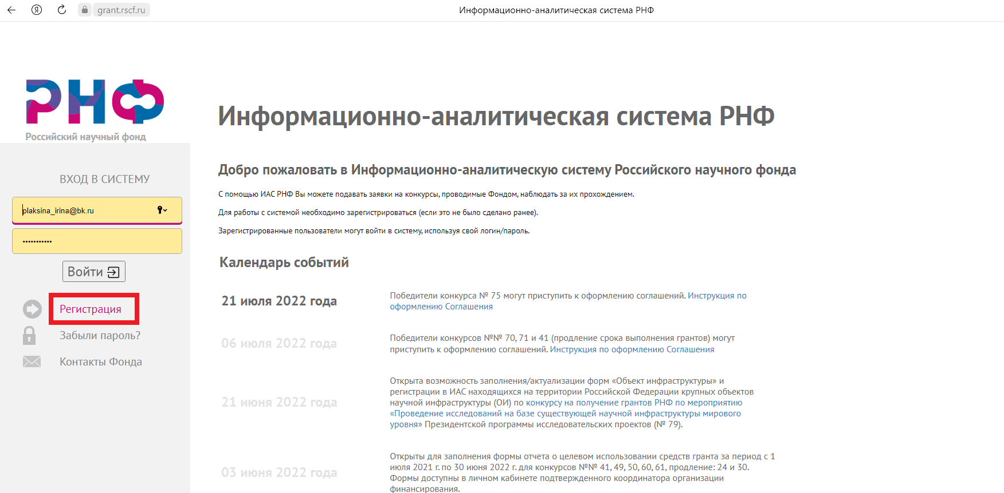
ПОРЯДОК РАБОТЫ В ИАС РНФ
Подача заявок на конкурсы РНФ осуществляется в Информационно-аналитическое системе РНФ (ИАС РНФ) по адресу: https://grant.rscf.ru/
Для подачи заявки руководителю и основным исполнителям (не более 3х человек в каждом проекте) необходимо пройти регистрацию в ИАС РНФ, заполнив основные данные
Международный научный фонд экономических исследований имени академика Н.П. Федоренко

Slide 21
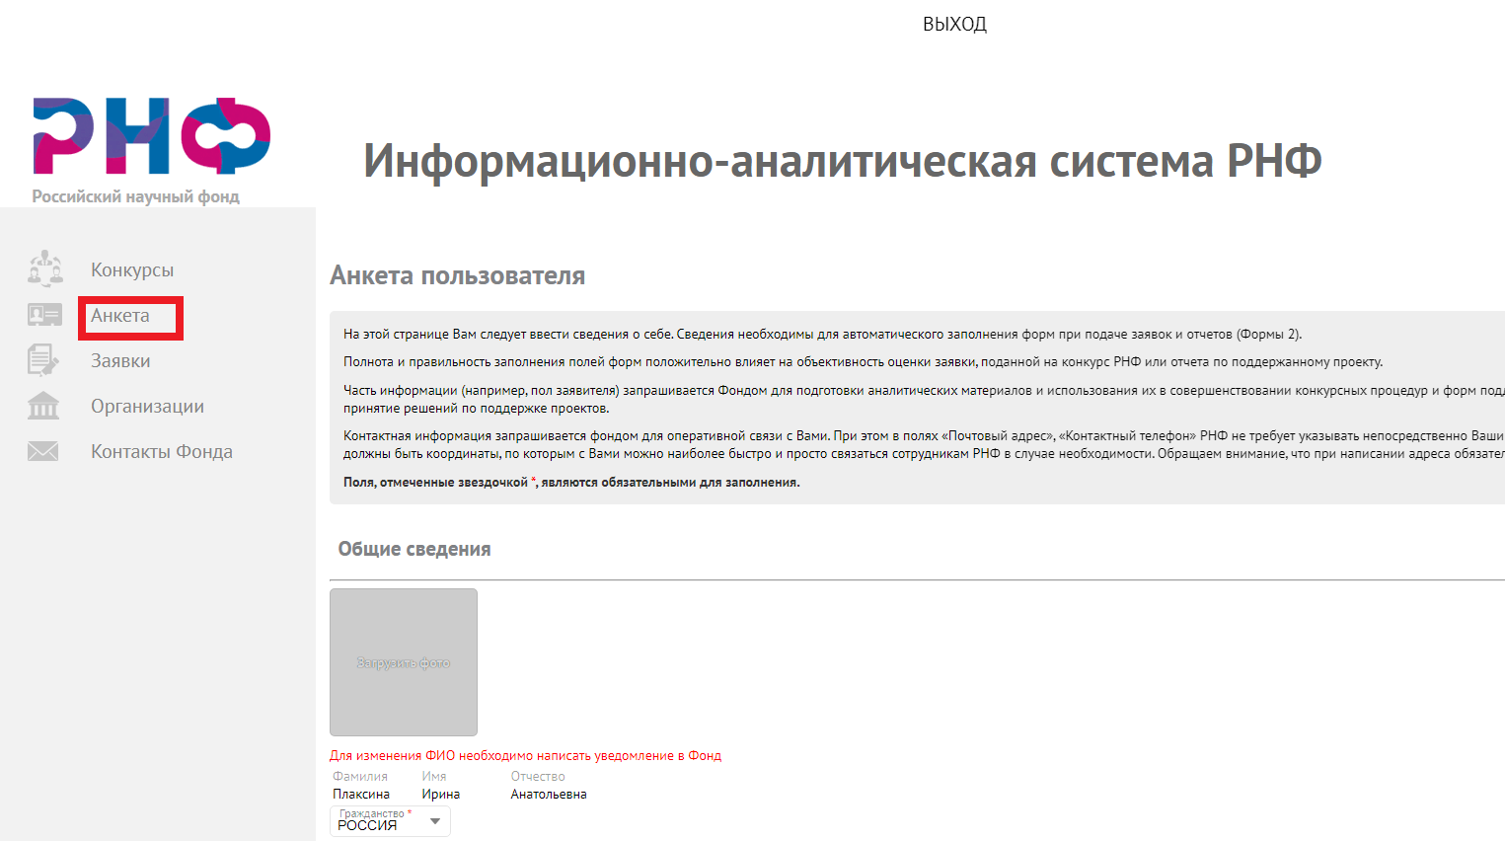
ПОРЯДОК РАБОТЫ В ИАС РНФ
После регистрации необходимо заполнить Анкету, указав самые актуальные данные
Международный научный фонд экономических исследований имени академика Н.П. Федоренко
! Анкета должна обновляться на постоянной основе, поскольку ее данные автоматически загружаются в подаваемую заявку

Slide 22
РЕГЛАМЕНТ РАБОТЫ В ИАС РНФ
С сентября 2021г. для подачи заявок руководитель проекта и основные исполнители проекта должны оформить и предоставить в отдел сопровождения конкурсов и грантов (каб. 208А) согласия субъектов персональных данных на обработку персональных данных по установленной форме (форма согласия появляется в личном кабинете в ИАС РНФ при первой регистрации заявки).
Согласия на обработку персональных данных заполняются каждым субъектом персональных данных «от руки» с указанием следующей информации:
- фамилия, имя, отчество (полностью);
- документ, удостоверяющий личность (вид, документа, серия, номер, сведения о дате и органе выдачи);
- адрес проживания;
- учетная запись в Информационно-аналитической системе Российского научного фонда (соответствует логину в ИАС РНФ).
Согласия на обработку персональных данных подписываются субъектами персональных данных собственноручно, с указанием расшифровки подписи.
Скан-копии заполненных согласий размещаются каждым субъектом персональных данных в своем личном кабинете в ИАС РНФ в разделе «Анкета», бумажный вариант согласий передается на хранение в отдел сопровождения конкурсов и грантов (каб. 208А). Указанные действия необходимо совершить заблаговременно (минимум за 1-2 дня до окончания срока подачи заявок на соответствующий конкурс РНФ).
ВНИМАНИЕ! В случае несвоевременной передачи/непередачи бумажного экземпляра согласий на обработку персональных данных в отдел сопровождения конкурсов и грантов, заявка не будет отправлена на соответствующий конкурс РНФ.
Международный научный фонд экономических исследований имени академика Н.П. Федоренко

Slide 23
ФОНД «ИСТОРИЯ ОТЕЧЕСТВА»
Конкурс проектов по обеспечению участия молодежи в археологических экспедициях
Конкурс проектов по поддержке выставочной и экспозиционной деятельности
Конкурс проектов по изданию научно-популярных трудов
Конкурс проектов по созданию историко-просветительского видеоконтента
Конкурс проектов по проведению международных и всероссийских мероприятий
Сайт: https://fond.historyrussia.org/
Сроки: декабрь-январь
Сумма гранта – варьируется в зависимости от вида конкурса
Срок реализации – 1 год
Особенности:
! Приветствуется наличие софинансирования проекта (для отдельных конкурсов обязательно)
! Заявки подаются на бумажном носителе
! Грантополучателем является организация (СГЭУ)
Международный научный фонд экономических исследований имени академика Н.П. Федоренко

Slide 24
ФОНД «РУССКИЙ МИР»
Сайт: https://russkiymir.ru/grants/
Конкурс проектов по продвижению русского языка, в т.ч.:
Проведение лингвистических исследований по русскому языку;
Проведение научных мероприятий, направленных на популяризацию русского языка
2) Конкурс проектов культурно-гуманитарной направленности, в т.ч.:
Издание монографий, создание фильмов о Русском мире и его представителях
Проведение научных мероприятий, посвящённых исследованию России, её истории и культуры и их места в мировой цивилизации
Проведение исследований культурно-гуманитарной направленности
Сроки:
1 января – 30 июня (по проектам со сроком реализации в 1 полугодии следующего года)
- 1 июля – 31 декабря (по проектам со сроком реализации во 2 полугодии следующего года)
Сумма гранта – варьируется в зависимости от масштаба проекта
Срок реализации – 1 год
Особенности:
! Приветствуется наличие софинансирования проекта
! Заявки подаются на бумажном носителе
! Грантополучателем является организация (СГЭУ)
Международный научный фонд экономических исследований имени академика Н.П. Федоренко

Slide 25
ВИДЫ КОНКУРСОВ ГРАНТОВ
3. Конкурсы негосударственных научных фондов
- Русское географическое общество
- Российское военно-историческое общество
Международный научный фонд экономических исследований имени академика Н.П. Федоренко

Slide 26
РУССКОЕ ГЕОГРАФИЧЕСКОЕ ОБЩЕСТВО
Сайт: http://grant.rgo.ru/
1) Конкурс инициативных грантов (проекты проведения прикладных научных исследований)
Сроки: сентябрь-ноябрь
Сумма гранта – 700-2500 тыс. руб. в зависимости от направления
Срок реализации – 1 год
2) Конкурс медиагрантов, в т.ч.:
проекты, предполагающие создание циклов медиапрограмм (просветительских лекций, образовательных онлайн-курсов и т.д.)
мультимедийные проекты, которые будут активно продвигаться в интернете (сайты, соцмедиа, YouTube)
Сроки: февраль-март
Сумма гранта – до 1800 тыс. руб.
Срок реализации – 1 год
Особенности:
! Приветствуется наличие софинансирования проекта
! Заявки подаются в электронной форме
! Грантополучателем является организация (СГЭУ)
Международный научный фонд экономических исследований имени академика Н.П. Федоренко

Slide 27
РОССИЙСКОЕ ВОЕННО-ИСТОРИЧЕСКОЕ
ОБЩЕСТВО
Сайт: конкурсрвио.рф
Всероссийский конкурс проектов военно-исторической тематики
Сроки: декабрь-февраль
Сумма гранта – до 2000 тыс. руб.
Срок реализации – 1 год
Особенности:
! Заявки подаются в электронной форме на сайте конкурса
! Грантополучателем является организация (СГЭУ)
Международный научный фонд экономических исследований имени академика Н.П. Федоренко

Slide 28
ВИДЫ КОНКУРСОВ ГРАНТОВ
ИНДИВИДУАЛЬНЫЕ ГРАНТЫ И ПРЕМИИ
Гранты Международного научного фонда экономических исследований имени академика Н.П. Федоренко
Сайт: http://cemi-ras.ru/fondf/
! Сроки: июль-сентябрь
! Ежегодно выделяется 2 гранта в размере 35 тыс. руб.
2) Губернские гранты в области науки и техники
Сайт: http://www.ssc.smr.ru/ssc_grant.html
! Гранты выделяются на возмещение фактически понесенных, документально подтвержденных затрат (затраты должны быть понесены не ранее, чем за 6 месяцев до даты подачи заявки) ИЛИ финансовое обеспечение будущих затрат на реализацию проекта
! Сроки проведения конкурса: апрель-май
! Размер гранта не может превышать 250 тыс. руб.
3) Премия в рамках областного конкурса «Молодой ученый» (для молодых кандидатов наук)
Официальная группа Вконтакте: https://vk.com/konkurs_samara
! Сроки: апрель-май
! На Конкурс принимаются научная работа/цикл научных работ, опубликованные в году проведения конкурса и предшествующем году
! Размер премии – 150 тыс. руб. (для кандидатов наук)
Международный научный фонд экономических исследований имени академика Н.П. Федоренко

Slide 29
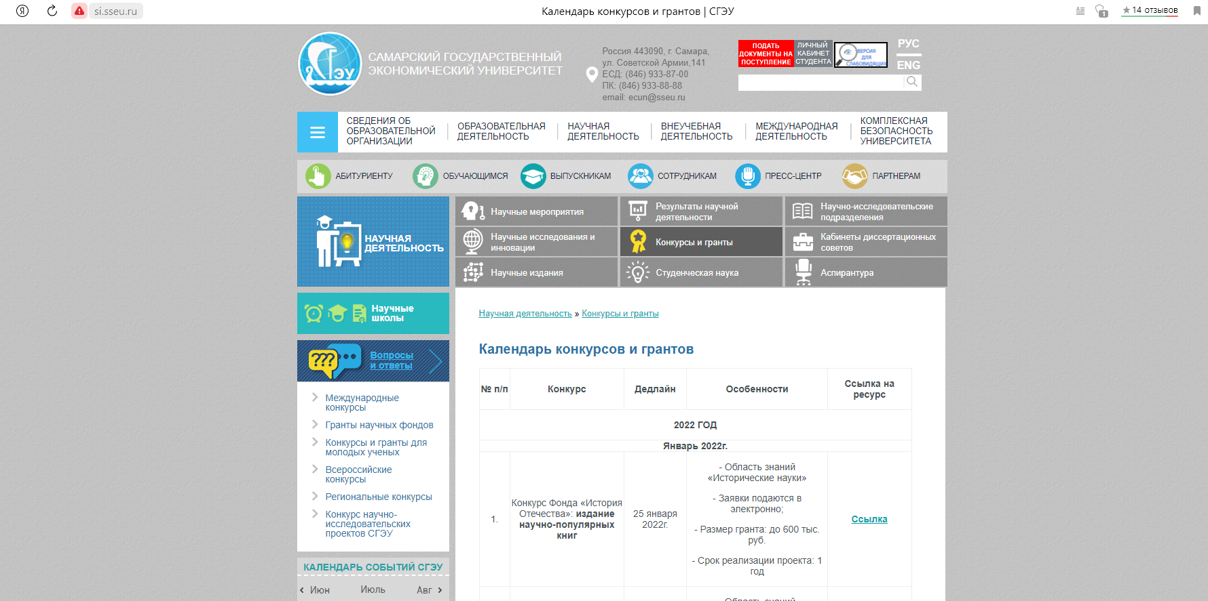
ПОЛЕЗНЫЕ ССЫЛКИ
Сайт СГЭУ: Научная деятельность – Конкурсы и гранты – Календарь конкурсов и грантов
Международный научный фонд экономических исследований имени академика Н.П. Федоренко

Slide 30
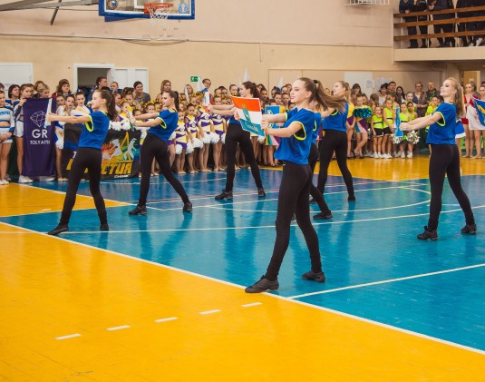
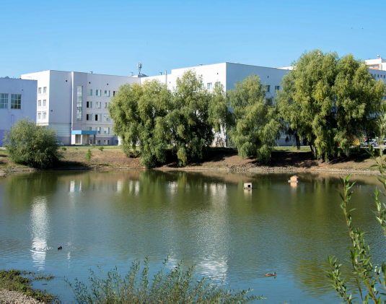
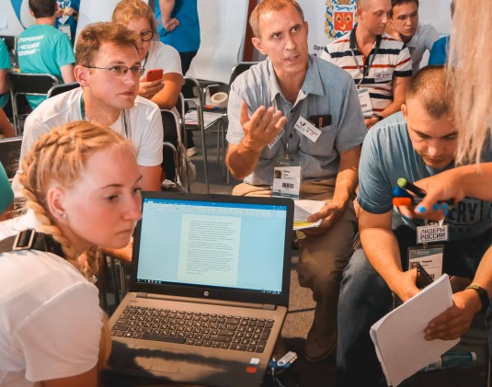
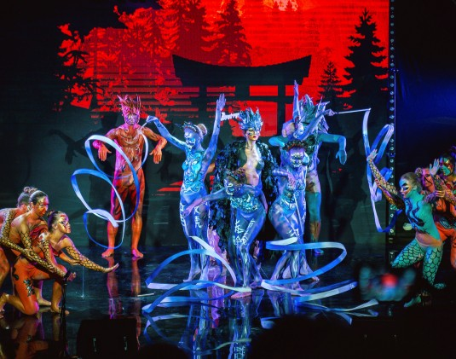
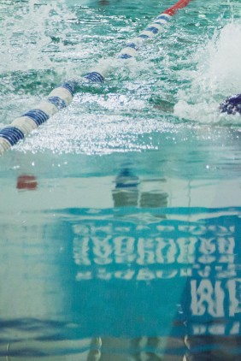
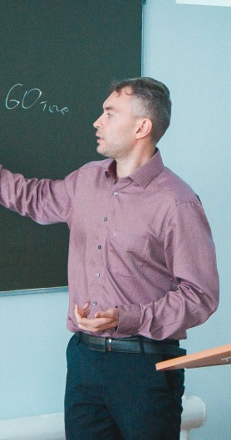
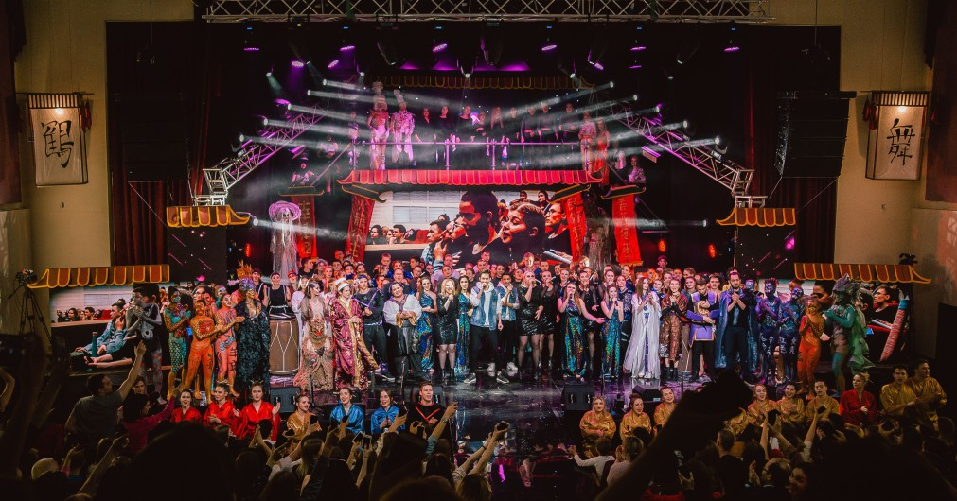
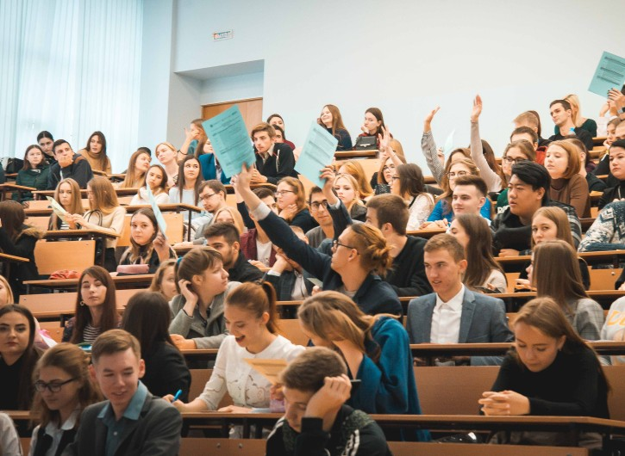
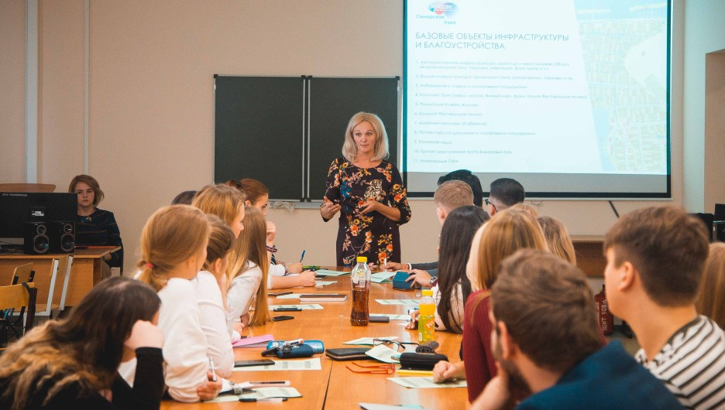
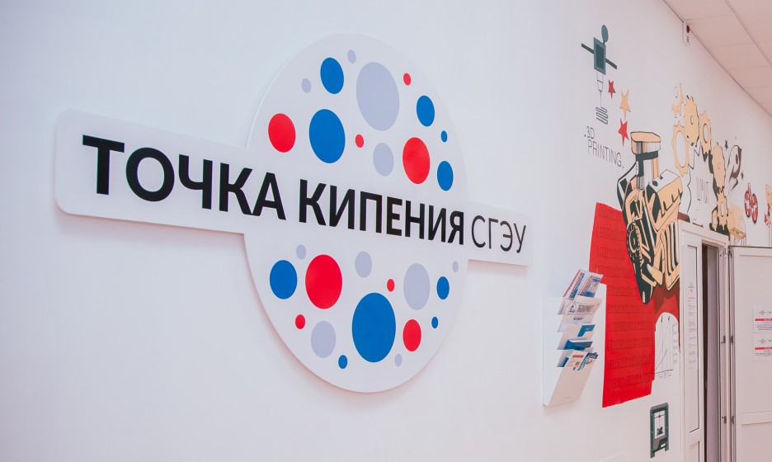
Контакты:
Отдел сопровождения конкурсов и грантов, к. 208, тел. 9338890 (внутр. 345)
Контакты:
Отдел сопровождения конкурсов и грантов, к. 208, тел. 9338890 (внутр. 345)

